Slide 1
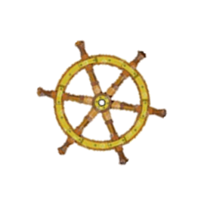
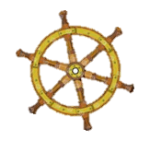
Llywio Lluniau
Heddiw
tirwedd dŵr
boncyff graffiti
arwydd protest
cwm tŵr
mynyddoedd adfail
argae tywydd
hiraethus
Credaf
Byddai’r olion yn
daw’r … i’r golwg
Yn fy marn i
Teimlaf yn
Ar y naill law … ond ar y llaw arall …
Mae’r llun … yn
Mae bod yn Gymro / Gymraes yn
Byddan nhw’n gweld
Heb os

